Slide 1





МАСТЕРСКАЯ
«ПРОДЮСЕРЫ ПОДКАСТА»
Обсуждаем проблемы и меняем мир

Slide 2

Что будет на мастерской?
Подкасты в России набирают обороты, в большинстве случаев они заменили радио и даже телевидение. Исследователи медиа сообщают, что за последние 4 года количество слушателей подкастов увеличилось в три раза и эта тенденция сохраняется.
Мастерская подкастов, несмотря на то, что её итогом является создание подкастов, поможет не только освоить навыки работы с техникой, текстами и ведения беседы, но еще - это повод исследовать потребности своих сверстников и глубже погрузиться в волнующие их темы (например, выбора дальнейшей профессии).
https://rost.vbudushee.ru/

Slide 3

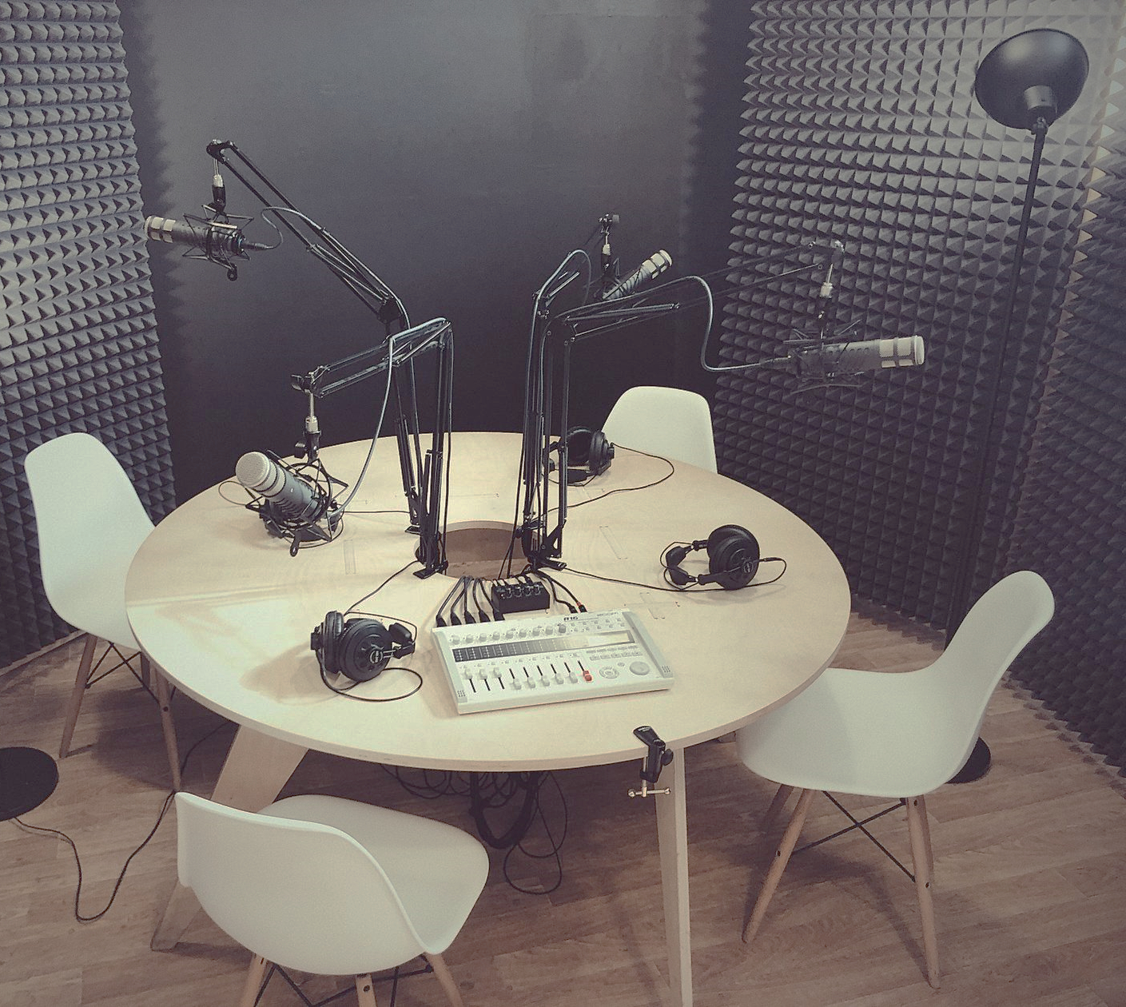
А что вообще за «подкаст»?
Подкасты похожи на радио- или телепередачи, только удобнее. Они доступны в любое время и в любом месте онлайн, а слушать их можно не отвлекаясь от повседневной рутины.
Создать свой подкаст можно в любом месте: и специально оборудованной студии, и в месте, на первый взгляд, не предназначенной для этого (например, в школьной библиотеке). Да, для создания качественного продукта придется проделать большую работу, но это точно стоит того!
Попробуем подключиться?

Slide 4






Как понять, подходит ли мне мастерская?
Я люблю слушать подкасты
Мне нравится обсуждать сложные ситуации и проблемы
Я хочу научиться кратко доносить свою мысль
Я хочу научиться говорить так, чтобы меня понимали
Я хочу познакомиться с интересными людьми
У меня есть волнующие темы, которые требуют обсуждения

Slide 5

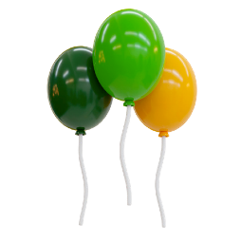






Цель и план мастерской
Смена 1. “Выбор”
Выберу цель и определю задачи для следующих смен
Смена 2. “Оптимизм”
Разработаю концепцию своего подкаста.
Создам подкаст с участниками мастерской
Смена 3. “Жизнестойкость”
Выявлю важные и актуальные темы для подкаста.
Создам подкаст с приглашенным гостем
Смена 4. “Мастерство”
Создам подкаст с приглашенным экспертом
Представлю результаты работы на фестивале мастерских
Цель: создать в школе студию подкастов для обсуждения актуальных и волнующих тем

Slide 6


Смена 1. Выбор
Выберу цель и определю задачи для следующих смен
октябрь
ноябрь
декабрь
январь
февраль
март
апрель
май
6-21 октября - Осенняя встреча мастерских: открытие проекта в ОО, выбор мастерских и первое занятие (общее содержание для всех мастерских).
23-28 октября - Второе занятие мастерских. Выбор задач и планирование работы на смене “Оптимизм”.

Slide 7


Смена 2. Оптимизм
Разработаю концепцию своего подкаста.
Создам подкаст с участниками мастерской
октябрь
ноябрь
декабрь
январь
февраль
март
апрель
май
Задача А. Разработаю концепцию своего подкаста. Нужно изучить материалы по созданию подкаста, познакомиться с разными готовыми проектами и определиться с направлением и особенностями вашего подкаста.
Как решить задачу?
Познакомься с подкастом МамПамкаст:
https://vbudushee.ru/library/podkast-dlya-roditeley-mampapkast/.
Изучить материалы по созданию подкаста. Например:
https://tilda.education/articles-podcast
https://netology.ru/blog/04-2022-podcasts
Задача Б. Создам подкаст с участниками мастерской. Нужно приобрести необходимые начальные навыки для создания подкаста, создать студию звукозаписи, исследовать тему первого подкаста и записать первый выпуск без приглашенных гостей.

Slide 8

Смена 3. Жизнестойкость
Выявлю важные и актуальные темы для подкаста.
Создам подкаст с приглашенным гостем
октябрь
ноябрь
декабрь
январь
февраль
март
апрель
май
Как решить задачу?
Задача А. Выявить важные и актуальные темы для подкаста. Составить список вопросов, провести опрос среди одноклассников и учеников школы, проанализировать обратную связь и определить тему следующего подкаста
Как выбрать тему подкаста:
https://coworcast.ru/tpost/1yzhr26gg1-kak-vibrat-temu-podkasta
SWOT-анализ: https://teacher.vbudushee.ru/files/uploads/b4eea97d27de04c39310b182537356c4.pdf
Интеллект-карты: https://teacher.vbudushee.ru/files/uploads/f6f794f31ed48c680b8584a9ab9fc105.pdf
Задача В. Создать подкаст с приглашенным гостем. Исследовать тему второго выпуска подкаста, подготовить вопросы для обсуждения, пригласить эксперта в этой теме и записать выпуск с приглашенным гостем

Slide 9

Смена 4. Мастерство
Создам подкаст с приглашенным экспертом.
Представлю результаты работы на фестивале мастерских или конференции
октябрь
ноябрь
декабрь
январь
февраль
март
апрель
май
Задача А. Общешкольное событие “Фестиваль мастерских”. Познакомьте посетителей фестиваля мастерских с результатами работы мастерской на протяжении года.
Как решить задачу?
Вводный курс для конференции «Крона.Junior»
«Проектируй 5-6 класс»: https://nano-grad.ru/academy/courses/course.php?id=787762&type_id=4
Вводный курс для конференции «Крона.Junior»
«Проектируй 7-8 класс»: https://nano-grad.ru/academy/courses/course.php?id=787763&type_id=4
Вводный курс для конференции «КронаJunior»
«Проектируй. 9-11 класс»: https://nano-grad.ru/academy/courses/course.php?id=787764&type_id=4
Задача Б. Представление исследовательской или проектной работы на всероссийской конференции. Опишите опыт реализации проекта своего подкаста в своей школе. Примите участие во всероссийской конференции школьников.

Slide 10

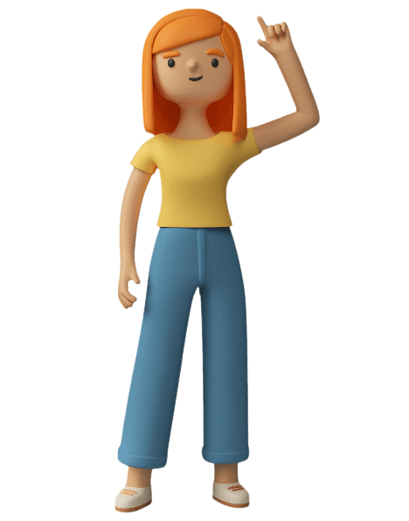
Чему вы научитесь?
Продумывать концепцию и разрабатывать идеи подкастов
Составлять контент-планы для шоу и сценарии выпусков
Монтировать звук и придумывать саунд-дизайн
Создавать звуковые студии из подручных средств
Представлять свой проект для разной аудитории

Slide 11

Все полезные ссылки в одном месте
Пример подкаста: МамПапКаст
https://vbudushee.ru/library/podkast-dlya-roditeley-mampapkast/
Игра «4 сезона». Покажи, на что ты способен
https://youcan.vbudushee.ru/
Цифровой образовательный ресурс
КРОНА Junior (schoolnano.ru) http://conference.schoolnano.ru/junior
Цифровой образовательный ресурс «Цифровой Наноград». Конференция «КРОНА Junior»
Образовательные ресурсы (nano-grad.ru) https://nano-grad.ru/academy/courses/?type_id=5

Slide 12
События года для всех мастерских
Новогодний квест
Читательский квест и
конференция “КРОНА Junior”
Фестиваль мастерских
Осенняя встреча мастерских. Открытие проекта
Зимняя встреча мастерских
Весенняя встреча мастерских

Slide 13
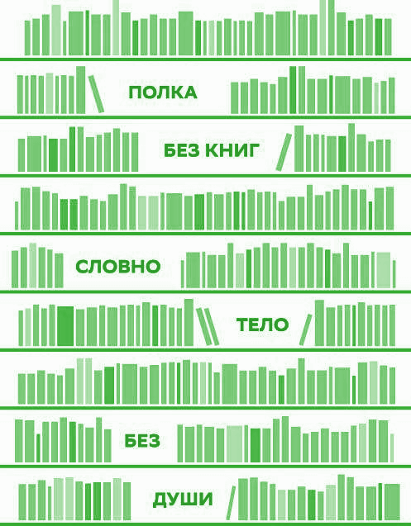
Мастер-полка
Здесь собираются книги, которые вы зарабатываете, выполняя задачи мастерской.
Благодаря вам в школьной библиотеке появляются новые, хорошие книги.
Их сможет прочесть каждый, кто хочет научиться делать выбор, развить в себе оптимизм, сформировать жизнестойкость или просто получить удовольствие
от увлекательного чтения.

Slide 14
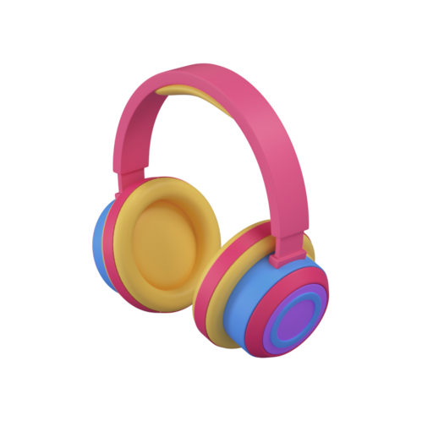
В качестве напутствия
Умение красиво говорить, ясно излагать свои мысли – универсальный навык, который помогает в повседневной жизни добиваться поставленных целей.
Но еще более нужный навык – умение слушать и слышать собеседника.
Мастерская подкастов как раз может помочь вам и с одним, и с другим.

Slide 15

Всегда на связи
Автор-эксперт мастерской
Штанюк Андрей Олегович
shtanyuk@schoolnano.ru
TG: @ShtanyukAO

